Slide 1
解 锁 成 长 密 码
探 寻 青 春 答 案
© 2025 Li Wenfang(1724834368@qq.com)

Slide 2
成长 · 搞钱 · 救赎

Slide 3
人工智能 = 算法 + 数据
人工智能的成长：通过数据的积累与分析，完善算法，实现以已知预测、应对未知。
人类 = 意识 + 经历
人类的成长：通过经验的积累与总结，完善意识，实现以已知预测、应对、创造未知。

Slide 4
成长是什么、重要性
是个体在心理方面不断发展和完善的过程，包括认知能力的提升，如感知、记忆、思维等；情绪管理能力的增强，能更好地理解和调节情绪；以及人格的逐渐形成与完善，使个体在面对生活事件时具备更成熟的应对方式。
侧重于个体在精神层面的发展与升华，是对人生意义、价值的不断探索和领悟，表现为信仰的建立、道德品质的提升、对自我和世界的认知更加深刻，从而获得内心的充实与安宁，拥有明确的人生方向和精神追求。
指生物体从出生到成熟过程中，身体各器官和系统在形态、结构和功能上逐渐发育完善的过程。表现为身高体重增加、身体机能增强、各器官功能成熟等，是一个受遗传和环境因素共同影响的自然发展过程
生理上
心理上
精神上
生理成长是一切的基础，它使我们拥有健康的体魄和良好的身体机能，能让我们具备足够的体力与精力去学习、工作和生活，实现各种人生目标。
心理成长有助于我们更好地应对生活中的压力与挑战，形成积极的思维方式和稳定的情绪，从而建立良好的人际关系，提升生活质量和幸福感。
精神成长为我们提供了人生的方向和意义，让我们拥有坚定的信仰和高尚的道德情操，在面对困境时保持内心的强大，实现自我价值和精神富足。

Slide 5
成长是自我觉醒
而不是被迫接受

Slide 6
认识世界
认识自我
改变自我
改变世界
世界观
方法论

Slide 7
认 识 世 界

Slide 8
认识世界
一、视野
开眼看世界： 广泛认识、广泛接触
广泛涉猎： 学科综合、冷门知识
接触密辛： 敏感话题、世界边界、人类苦难、宗教
阶级、政治
原生家庭
性别矛盾
性教育
科学边界
宇宙边界
生命边界
文明边界
自然灾害
贫穷、疾病
饥饿、战争
基督教、佛教
伊斯兰教、道教
印度教、犹太教

Slide 9
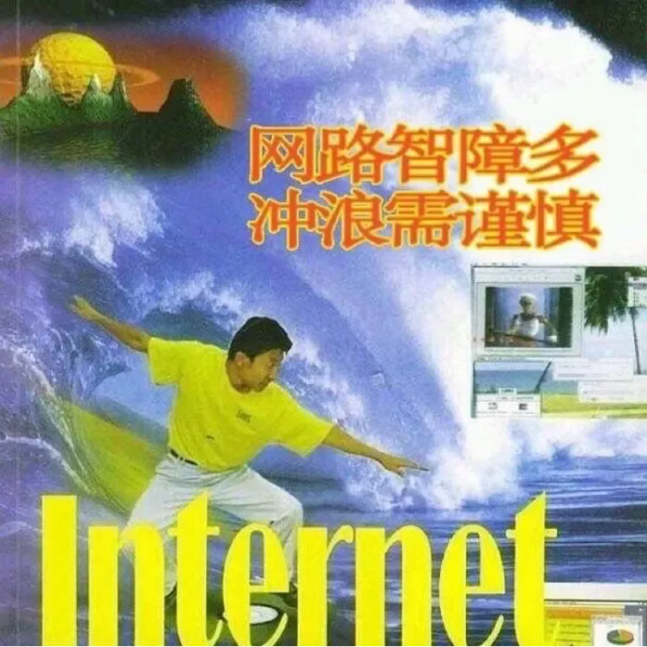
认识世界
一、视野
中国局域网与全球万维网间的“墙”，是为了保护信息认识和辨别能力不强的人。
突破别人给你营造的信息温室
突破视野局限
摆脱个体的渺小，着眼世界的庞大。
突破信息屏障、信息差
突破信息茧房

Slide 10
认识世界
一、视野
看 得 多 见 得 广

Slide 11
认识世界
二、尝试
打破舒适圈：避免感知麻木、能力退化
这个世界没有准则，一切都在摸索中前进。
打破常规：突破别人的定义和一般性思维
接触新事物(人)：突破周围人和事物的局限
学习新方法：学习更有用、更高效的方法

Slide 12
认识世界
二、尝试
敢 于 尝 试 打 破 常 规

Slide 13
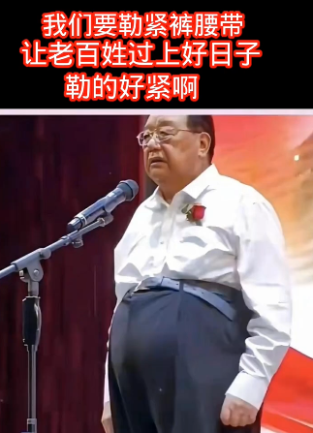
认识世界
三、经历
深度参与：没有了解过、参与过就没有发言权
· 流浪行者：大冰踏足各地，书中满是旅途见闻。
· 酒吧掌柜：于丽江经营酒吧，故事融入作品之中。
· 跨界文人：从主持跨界写作，感悟凝于文字里 。
多元人生：获取丰富多样的人生感知
避免主观臆测局限
“思想家”局限
“政治家”局限

Slide 14
认识世界
三、经历
多 经 历 多 感 受

Slide 15
认识世界
四、思考
谋士以身入局，
举棋胜天半子。
避免喝到毒鸡汤
批判性继承别人的观点：获取认同感
· 石金泉事件 ：2011 年石金泉策划的广州女子跪行求助事件。
· 事件背景：谢三秀女儿患眼癌，花光积蓄且求助无门，在天涯网发帖求助。
· 事件经过：石金泉以 “金泉少侠”“广州的富家公子” 两个网名策划炒作，让谢三秀包装自己，通过 “富家公子” 提出让她跪行 1000 米就捐款的要求来引发公愤。2011 年 3 月 22 日，谢三秀抱着女儿从广州大道中跪爬至体育中心，“富家公子” 失约，引发公众对其谴责。
· 事件结果：3 月 23 日石金泉身份被曝光并承认策划一事，3 月 26 日他向谢三秀鞠躬道歉。谢三秀收到 28 万多元捐款，承诺未用完的会以女儿名义捐给其他宝宝。
不盲目从众
全面深刻地思考

Slide 16
认识世界
四、思考
自 主 思 考 个 性 认 识

Slide 17
认识世界
五、乐观
向上向善：一切事物发展的必然趋势
一个人成熟的标志是，认清世界的本质后依然选择拥抱世界，积极地继续生活下去。
负重前行
勇敢的人，不是不落泪的人，而是愿意含着泪继续奔跑的人。
死生为大
固知一死生为虚诞，齐彭殇为妄作。

Slide 18
认识世界
五、乐观
向 上 向 善

Slide 19
认 识 自 我

Slide 20
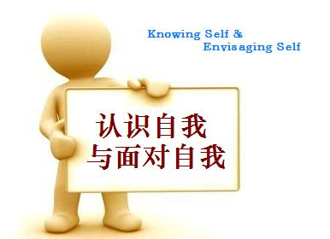
认识自我
一、自我意识
优点缺点
能力潜力
兴趣爱好
性格特征
行为规律
医疗状况

Slide 21
认识自我
一、自我意识
全 面 充 分 地 认 识 自 我

Slide 22
认识自我
二、认识欲望
当我还有欲望的时候，我至少是个人；
当我失去欲望的时候，我至多是具躯体。
人之常情
人类对未知的探索欲，让人类走出从林，走向宇宙。
人类对现状的不满足，促进个人和社会的发展进步。
人类对生(活着)的渴望，帮助人类突破困境。
拒绝偏见
合理欲望
控制欲望
奴隶欲望，而非被欲望奴隶。

Slide 23
认识自我
二、认识欲望
正 确 认 识 欲 望

Slide 24

认识自我
三、自信
自信是一切之基础。
自我信任
勇气
崇高理想
精神信仰

Slide 25
认识自我
三、自信
精 神 自 给 自 足

Slide 26
改 变 自 我

Slide 27
改变自我
一、中正和合
避免极端：物极必反，乐极生悲
力求稳重
中立主和：不随意做出褒贬评价
温和谦逊：冲动是魔鬼
尊重他人：不理解但尊重
敬畏世界
世界永远存在未知，
要对未知心存敬畏。

Slide 28
改变自我
一、中正和合
中 立 稳 重 温 和

Slide 29
改变自我
二、能力提升
基础教育：跳脱应试的束缚
技多不压身
有一项自己最突出的能力。
专业素养
可以不精通，
但一定要入门。
扩大知识边界
紧跟时代
学无止境

Slide 30
改变自我
二、能力提升
增 强 自 我

Slide 31
改变自我
三、搞钱
对个人：衣食住行
对家庭：生老病死
物质救赎
物质基础
经济基础决定上层建筑
想要突破什么，
就得积累什么。
精神救赎的基础

Slide 32
改变自我
三、搞钱
救 赎 之 道 就 在 其 中

Slide 33
改 变 世 界

Slide 34
改变世界
一、感恩
前提：能力基础、物质基础
陪伴并塑造我们的人、事、物。
对象：父母、老师、朋友、同学、母校、家乡
内容：经济支持、资源倾斜、精神鼓舞

Slide 35
改变世界
二、公益
爱心捐助
志愿者服务
公益基金会

Slide 36
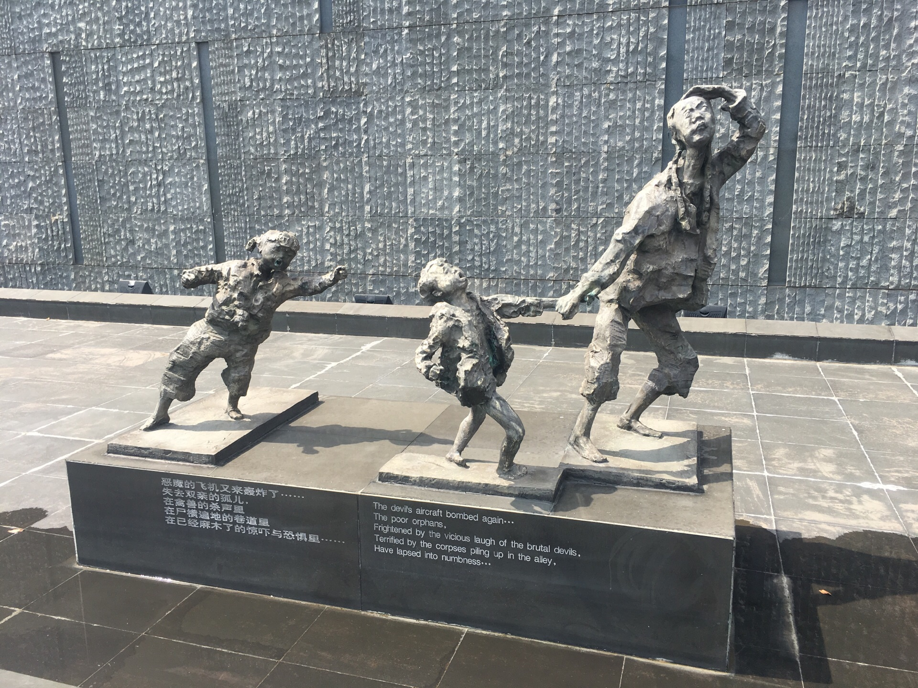
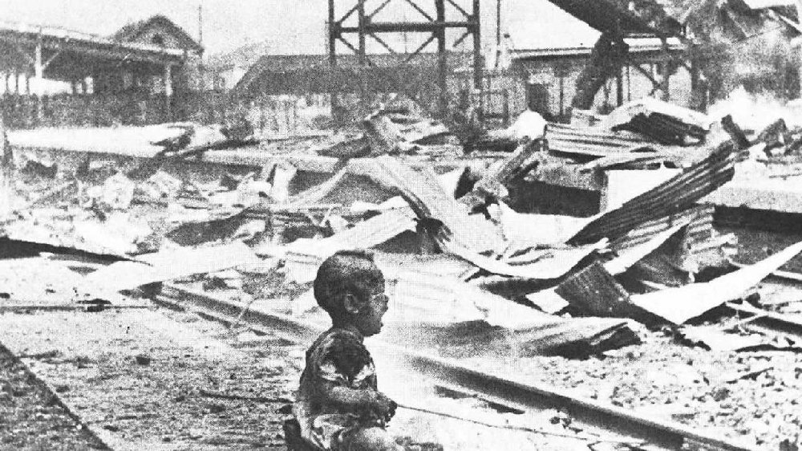
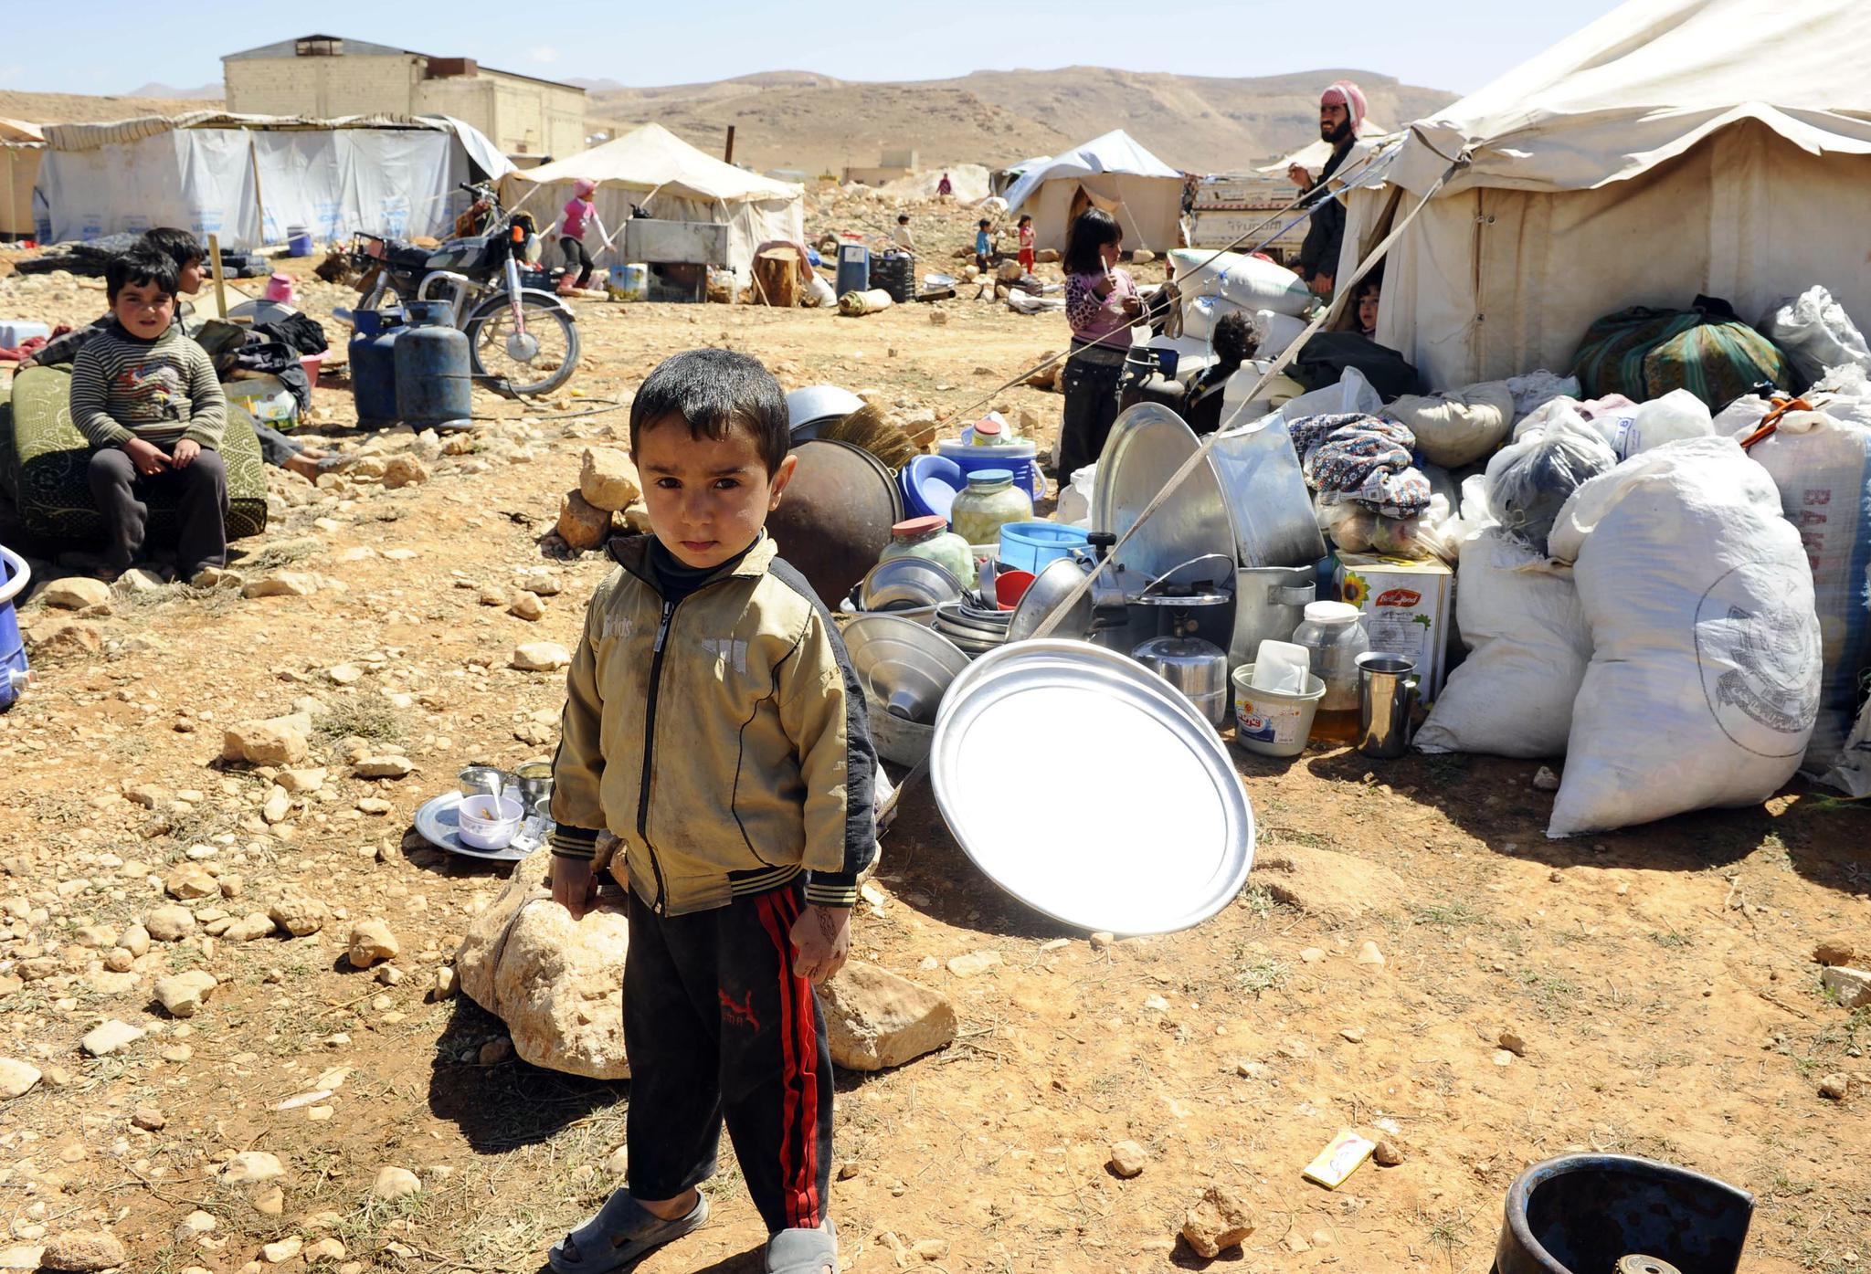
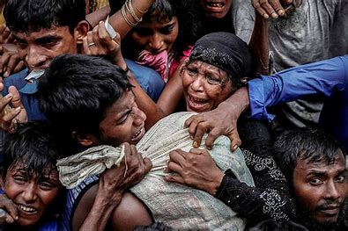
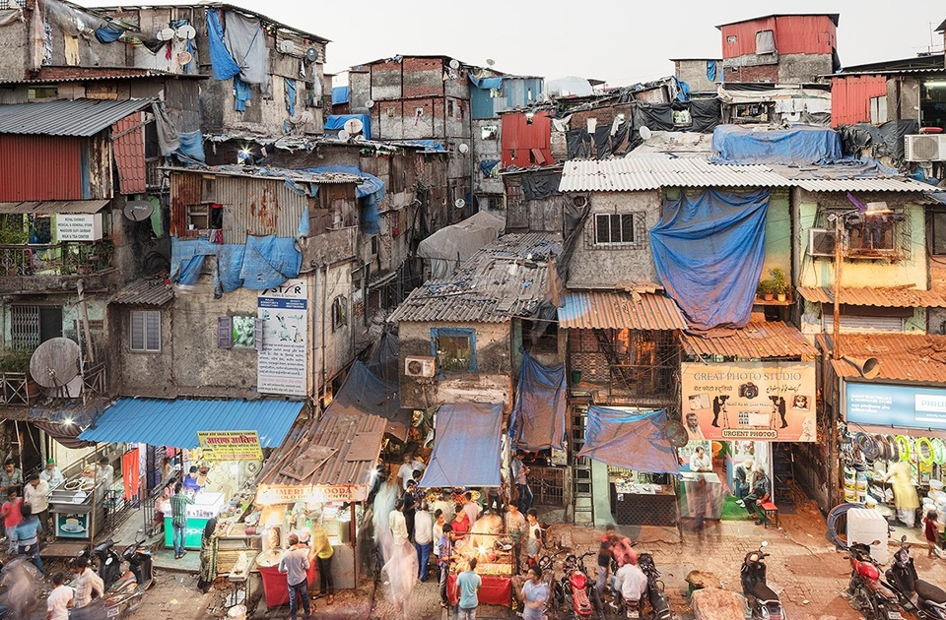
改变世界
三、救赎
人类苦难

Slide 37
改变世界
三、救赎
人类苦难
生命局限
文明进程

Slide 38
成长 · 搞钱 · 救赎

Slide 39

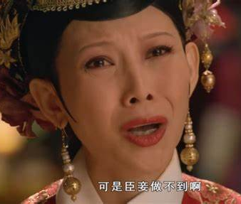
· 质疑：
现在聊这些会不会太早了？我还是个孩子啊。
这些太远大了，臣妾做不到啊。
我还没想过这么多。

Slide 40
成长是自我觉醒
而不是被迫接受

Slide 41
回 归 现 实

Slide 42
当理想的风帆落回现实，
还请继续躬耕于生活的大地。

Slide 43
未来可期
高考必胜
考研上岸
工作顺利

